Slide 1
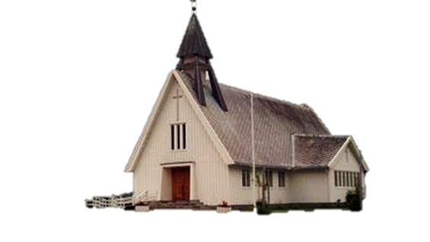
Velkommen til familie- gudstjeneste
Medvirkende prest: Karl Yngve organist: Øystein kirketjener: Cecilia medliturger: ledere og deltakere på samisk aktivitetsdag

Slide 2
Informasjon
v/prest
Klokkene – 3 slag
Preludium
Samlingsbønn v/medliturg

Slide 3
Salme 528 "Lovsyng Herren, han er nær"
Máidnot, máidnot Hearrá, gii
stuorisin su árpmus dahká.
Go su divrras nammii mii
čoagganit, de lea son lahka.
Stuorrát, smávvát, ilus lehket
ja su nama rámidehket!
Lovsyng Herren! Han er nær! Midt iblant oss vil han være, når vi synger, når vi ber i hans navn og til hans ære. Lovsyng Herren, gamle, unge, pris hans navn, hver barnetunge!

Slide 4
Hearrá leage lahka go
Čielga beaivváš ihtigoahtá.
Leage lahka maid go juo
idja seavdnjadasain boahtá.
Allos mis du Vuoigŋa gáido,
ovdalgo buot moraš váido.
Herre, vær oss evig nær! Vær oss nær når solen rinner, og når sol og stjerneskjær i den dype natt forsvinner! La din Ånd ei fra oss vike til vi ser deg i ditt rike!

Slide 5
Inngangsord v/prest
Syndsbekjennelse Alle: Hellige Gud, himmelske Far, se i nåde til meg, syndige menneske, som har krenket deg med tanker, ord og gjerninger og kjenner den onde lyst i mitt hjerte. For Jesu Kristi skyld, ha langmodighet med meg. Tilgi meg alle mine synder og gi meg å frykte og elske deg alene. Herre miskunne deg over meg. Amen
Alle: Amen

Slide 6
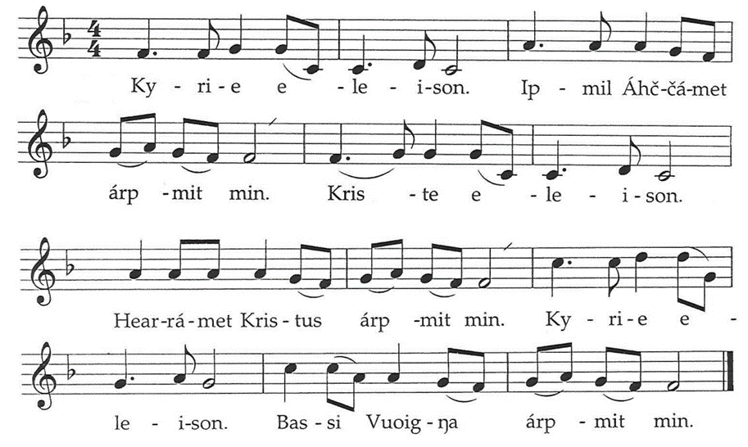
KYRIE

Slide 7
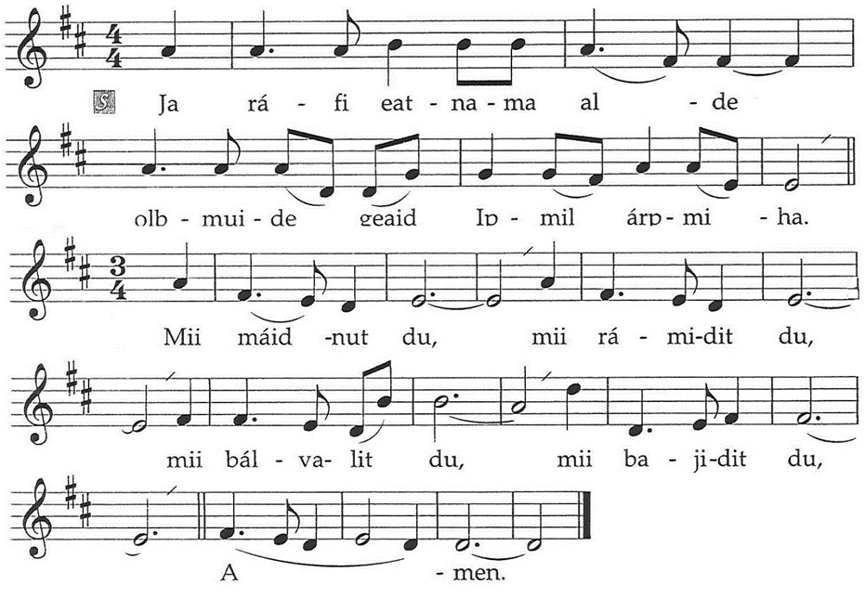
GLORIA

Slide 8
Salme 339 "Skriv deg Jesus"
Čále Jesus iežat gova sihkkokeahttái váibmosan
Amas illu dahje moraš veadjit eret sihkkut du
Čále bajilčálan dán Jesus nasareálaš
guhte russiinávlejuvvui, lea mu eallin ja mu gudni.
Skriv deg Jesus på mitt hjerte, du min konge og min Gud
At ei lyst ei heller smerte deg formår å slette ut
Denne innskrift på meg sett, Jesus ifra Nasaret
Den korsfestede min ære og min salighet skal være.

Slide 9
Tekstlesning og preken
Dette hellige evangelium står skrevet hos evangelisten Markus i det 4. kapitlet:
Og han sa: «Med Guds rike er det slik: Det er som når en mann har sådd korn i jorden. Han sover og står opp, det blir natt og det blir dag, og kornet spirer og vokser, men han vet ikke hvordan det skjer. Av seg selv gir jorden grøde, først strå, så aks og til sist modent korn i akset. Så snart grøden er moden, svinger han sigden, for høsten er kommet.» Han sa: «Hva skal vi sammenligne Guds rike med? Hvilken lignelse skal vi bruke? Det er som et sennepsfrø. Når det blir sådd, er det mindre enn noe annet frø på jorden, men når det er sådd, vokser det opp og blir større enn alle hagevekster og får så store greiner at himmelens fugler kan bygge rede i skyggen av det.» Med mange slike lignelser talte han ordet til dem, så mye de var i stand til å høre. Uten lignelser talte han ikke til dem. Men når han var alene med disiplene, forklarte han alt for dem.

Slide 10
Trosbekjennelsen
Alle Jeg tror på Gud Fader, den allmektige, Himmelens og jordens skaper.
Mun oskkun Ipmil Áhči ala, buotveagalačča, almmi ja eatnama sivdnideaddji

Slide 11
Jeg tror på Jesus Kristus.
Guds enbårne sønn, vår Herre,
som ble unnfanget ved den Hellige Ånd,
født av jomfru Maria,
Pint under Pontius Pilatus
korsfestet, død og begravet,
for ned til dødsriket,
sto opp fra de døde tredje dag,
for opp til Himmelen,
sitter ved Guds den allmektige Faders høyre hånd.
Skal derfra komme igjen for å dømme levende og døde.
Mun oskkun Jesus Kristusa ala,
Ipmila áidnoriegádan Bártni, min Hearrá, guhte sahkanii Bassi Vuoiŋŋa bokte,
riegádii nieida Marias,
givssiduvvui Pontius Pilatusa vuolde,
russiinávlejuvvui, jámii ja hávdáduvvui, vuolás manai jábmiid riikii, bajásčuožžilii jábmiid luhtte goalmmát beaivvi, bajás manai albmái, čohkká Ipmila, dan buotveagalaš Áhči, olgeš gieđa bealde, galgá doppe fasttain boahtit dubmet elliid ja jábmiid.

Slide 12
Jeg tror på Den Hellige Ånd,
en hellig allmenn kirke,
de helliges samfunn,
syndenes forlatelse,
legemets oppstandelse
og det evige liv.
Amen
Mun oskkun Bassi Vuoiŋŋa ala,
bassi oktasaš girku,
bassi olbmuid searvevuođa,
suttuid ándagassii addojumi,
oačči bajásčuožžileami
ja agálaš eallima.
Amen.

Slide 13
Salme 384 "Laudate omnes gentes"
Laudate omnes gentes, laudate Dominum
Laudate omnes gentes, laudate Dominum
Dál lávlo oppa eana, dál lávlo Ipmilii
Dál lávlo oppa eana, dál lávlo Ipmilii
Syng lovsang hele jorden, syng lovsang for vår Gud
Syng lovsang hele jorden, syng lovsang for vår Gud
Su árbmu bistá álo, su ráhkisvuohta maid
Su árbmu bistá álo, su ráhkisvuohta maid
Hans nåde varer evig, hans kjærlighet er stor
Hans nåde varer evig, hans kjærlighet er stor

Slide 14
FORBØNN
Du girku ovddas eatnama alde, oktavuođa ovddas oskkolaččaid gaskkas, evangeliuma ovdáneami ovddas miehtá máilmmi. Buot áhčiid ja etniid ovddas, buohkaid ovddas geain lea ovddasvástádus mánáide ja nuoraide, ja buohkaid ovddas geain lea ovddasvástádus servvodagas, Ipmil, mii rohkadallat du.
For din kirke på jorden, for fellesskap mellom de troende, for evangeliets fremgang i hele verden. For alle fedre og mødre, for alle som har ansvar for barn og ungdom; og for alle som har ansvar i samfunnet ber vi deg, Gud.
Hearrá, gula min! Herre, hør vår bønn!

Slide 15
Friddjavuođa ja ráfi ovddas máilmmis, láibbi nealggi gillájeddjiide, vuoigatvuođa báhtareddjiide ja daidda geat doarrádallojuvvojit, oktavuođa ovddas rájáid badjel. Oskku ovdáneami ovddas Sáni ja sakrameanttaid bokte, oskkáldasvuođa ovddas rohkosis, gierdevašvuođa ja ilu ovddas, Ipmil, mii rohkadallat du.
Om frihet og fred i verden, om brød til de sultne, om rettferdighet for flyktninger og forfulgte, om fellesskap over grensene ber vi deg, Gud. Om vekst i troen gjennom Ord og sakrament, om trofasthet i bønn, om tålmodighet og glede ber vi deg, Gud.
Hearrá, gula min! Herre, hør vår bønn!

Slide 16
Ahte don leat lahka buot heađis, ahte oččošeimmet bálvalusa fámu ja oktii ollešeimmet agálaš eallimii, Ipmil, mii rohkadallat du.
Om ditt nærvær i all nød, om kraft til å tjene deg og til en gang å nå det evige liv ber vi deg, Gud.
Hearrá, gula min! Amen. Herre, hør vår bønn! Amen.

Slide 17
Fadervår
Alle:
Fader vår, du som er i himmelen! Helliget vorde ditt navn; komme ditt rike; skje din vilje, som i himmelen, så og på jorden; gi oss i dag vårt daglige brød; og forlat oss vår skyld,
som vi og forlater våre skyldnere; og led oss ikke inn i fristelse; men frels oss fra det onde. For riket er ditt, og makten og æren i evighet! Amen.
Áhčči min, don guhte leat almmis!
Basuhuvvos du namma.
Bohtos du riika. Šaddos du dáhttu
mo almmis nu maiddái eatnama alde.
Atte midjiide odne min beaivválaš láibámet.
Ja atte midjiide min suttuideamet ándagassii,
nugo maiddái mii ándagassii addit min velggolaččaidasamet.
Ja ale doalvvo min geahččalusa sisa,
muhto beastte min bahás eret.
Dasgo du lea riika ja fápmu ja gudni agálašvuhtii.
Amen.

Slide 18
Ofring
Offeret samles inn ved at vi går rundt alteret og legger gaven i offerskålen.
Ofringen i dag går til bibelselskapet Eller du kan gi via Vipps hvor koden for Kvaløy menighet er 13807

Slide 19
Salme 624 "Må din vei komme deg i møte"
Divtte geainnu boahtit ovdal
biekka álo maŋŋil bosodit
beaivváš báitit ámadadjosat
litna arvi eatnan láktadit.
Ipmil buorre giehta du várjalehkos
nuppi oaidnaleapmái fas.
Må din vei komme deg i møte
vinden alltid være bak din rygg
solens lys leke på ditt kinn
regnet falle vennlig mot din jord
Og må Guds gode hånd verne om deg
til vi møtes igjen.

Slide 20
Velsignelsen
Sendelsesbønn
v/medliturg
Klokkene 3x3 slag
Postludium

